Slide 1
«Ошсвет» МИ
Ош электр жарык тармактар ишканасы «Шаарсвет» 1978-жылы т\з\л\п. болгону 43 даана чырактарды тейлеген. А дегенде Ош облустук коммуналдык чарба бирикмесинин курамында бъл\м болгон.
Кийин Ош шаарынын мэриясынын курамына кирип, ъз\нчъ ишкана болуп т\з\лгън.
ОЭЖТ «Шаарсвет» электр тармактарындагы ишканасы 2017-жылдан баштап «Ошсвет» муниципалдык ишканасы болуп атала баштаган.
Б\г\нк\ к\ндъ баары 62 адам эмгектенишет. Балансында 9 даана техникасы бар, алардын 4 даанасы АПТ-17 маркасындагы телевышкалар, 2 даана Портер-II маркасындагы автоунаалар жана 3 даанасы женил автомашиналар болуп саналат.

Slide 2
Негизги милдеттери
«Ошсвет» муниципалдык ишканасынын негизги милдеттери - шаардын къчълър\н\н жарыктандыруу системасын борборлоштуруп жандыруу жана ъч\р\\, аларды оёдолуп т\зът\лгън абалда кармоо жана электр энергиясын \нъмд\\ пайдалануу болуп эсептелет.
Ъз убагында электр лампалары алмаштырылып туруу менен бирге линияларды чыёдап тартуу, башкаруу щиттердин ичинде жайгашкан электр жабдыктарын ъз убагында ремонттоп туруу, ар бир 10-15 к\ндъ таймерлердин ъч\п жануу процессин регулировкалап туруу ж.б. жумуштар аткарылынат.

Slide 3
Реконструкция 2019-2020-ж.
2019-2020-жылдары шаардын борбордук къчълър\н\н жарыктандыруусунун сапатын жакшыртуу максатында борбордук къчълърд\н жарыктандыруу системалары реконструкциядан ъткър\лд\, тактап айтканда 250 даана темир мамыктар, 1 000 даана жаёы кронштейндер орнотулуп, эски чырактардын ордуна Россия ънд\р\ш\нън чыгарылган кубаттуулугу 165вт болгон 3 000 даана жылуу (сары) т\стъ жарык бер\\ч\ заманбап светодиоддуу чырактар менен алмаштырылды.
Натыйжада шаардын борбордук къчълър\н жарыктандыруу бир топко жакшырды, ал эми чыгарылган эски чырактар шаардын ички къчълър\н жарыктандырууга жумшалды.

Slide 4
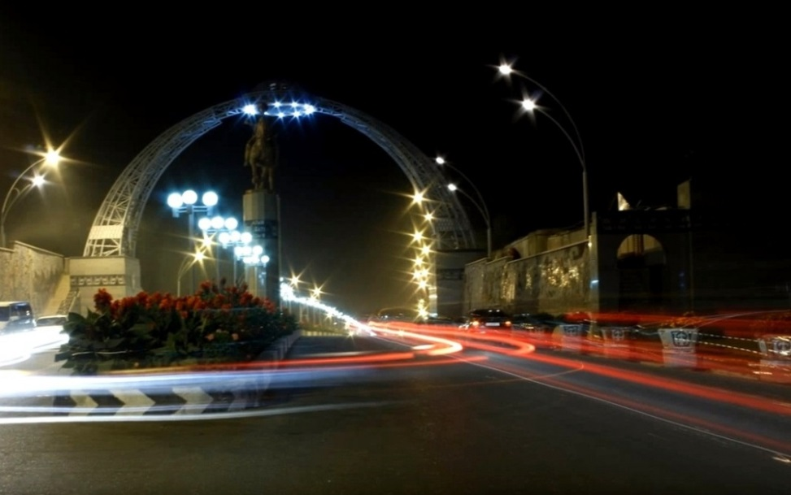
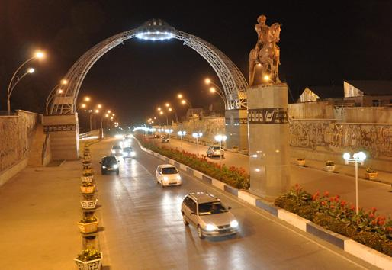
Ы. Монуев къчъс\н\н жарыктандыруу системасы
Реконструкцияга чейин
Реконструкциядан кийин

Slide 5
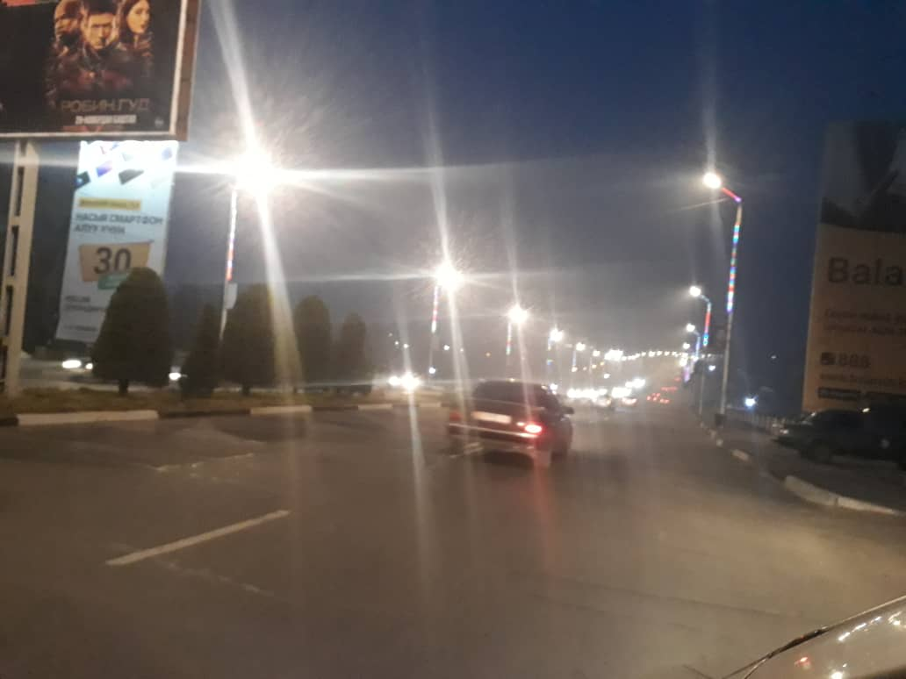
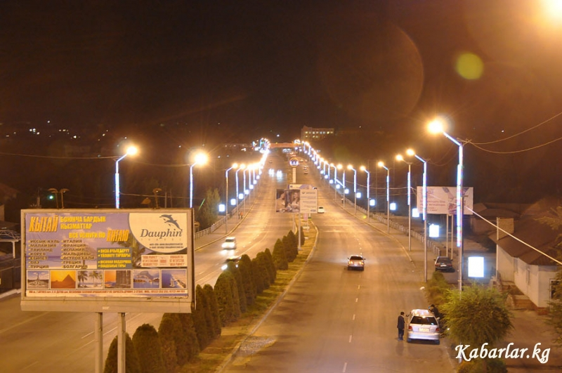
Р. Абдыкадыров къчъс\ндъг\ къп\рън\н жарыктандыруу системасы
Реконструкцияга чейин
Реконструкциядан кийин

Slide 6
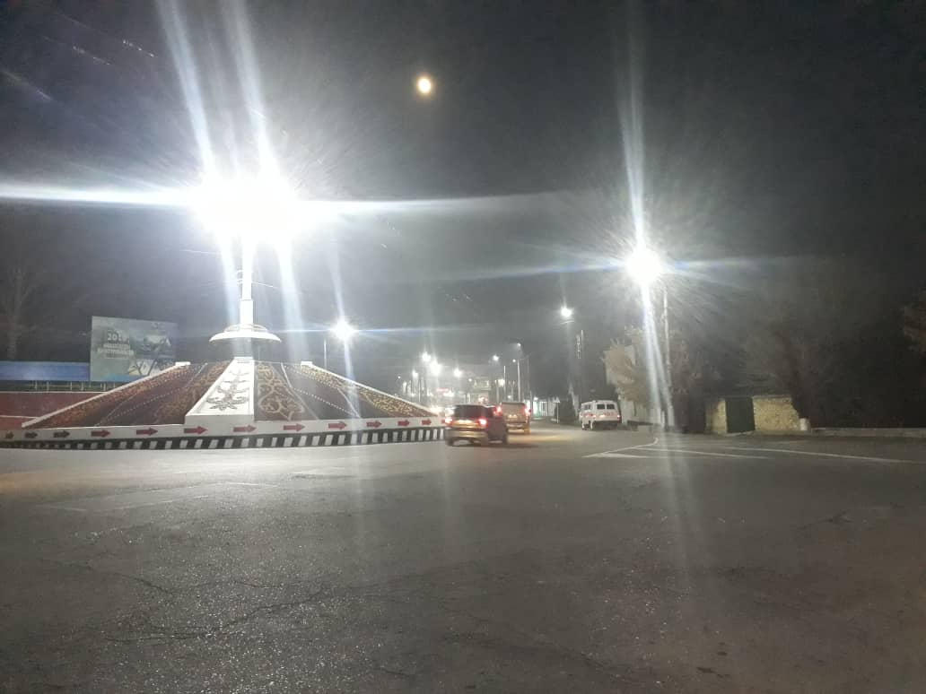
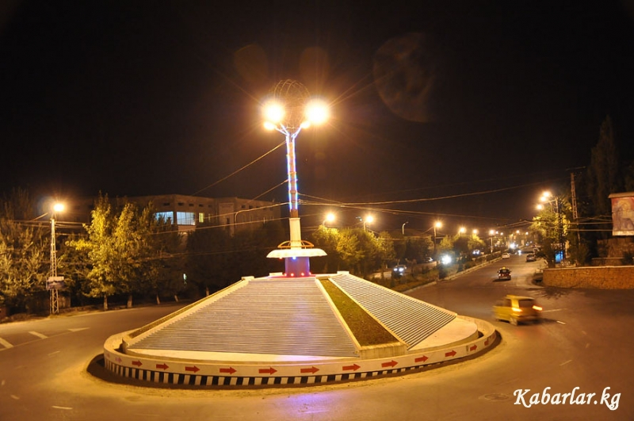
Б. Нурматов жана А. Масалиев къчълър\н\н кесилишиндеги фонтан
Реконструкцияга чейин
Реконструкциядан кийин

Slide 7
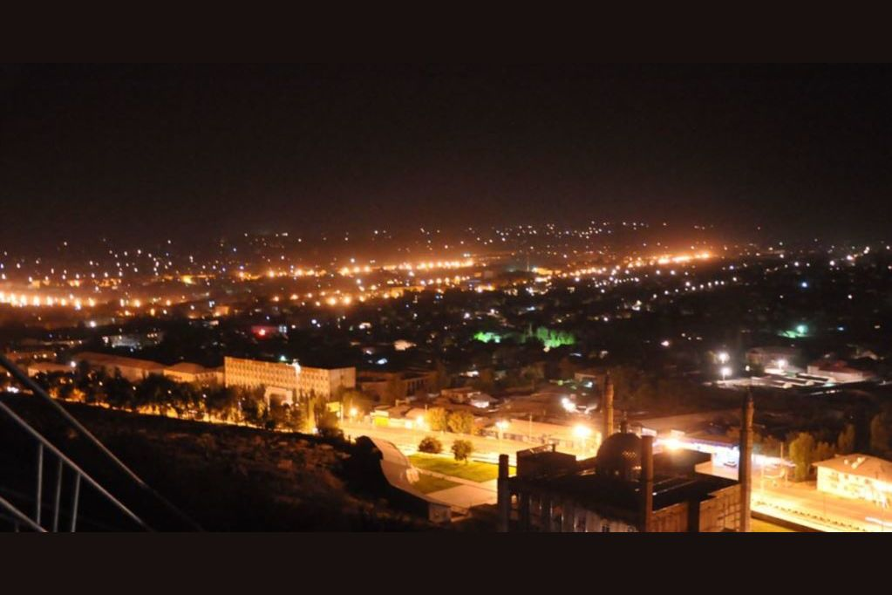
Г. Айтиев къчъс\ реконструкциядан кийин

Slide 8
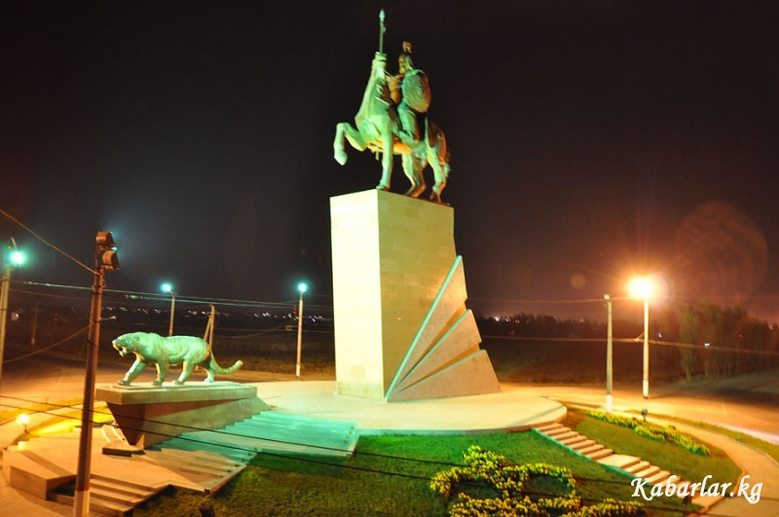
Т. Касымбеков къчъс\ндъг\ Айкъл Манастын эстелиги реконструкциядан кийин

Slide 9
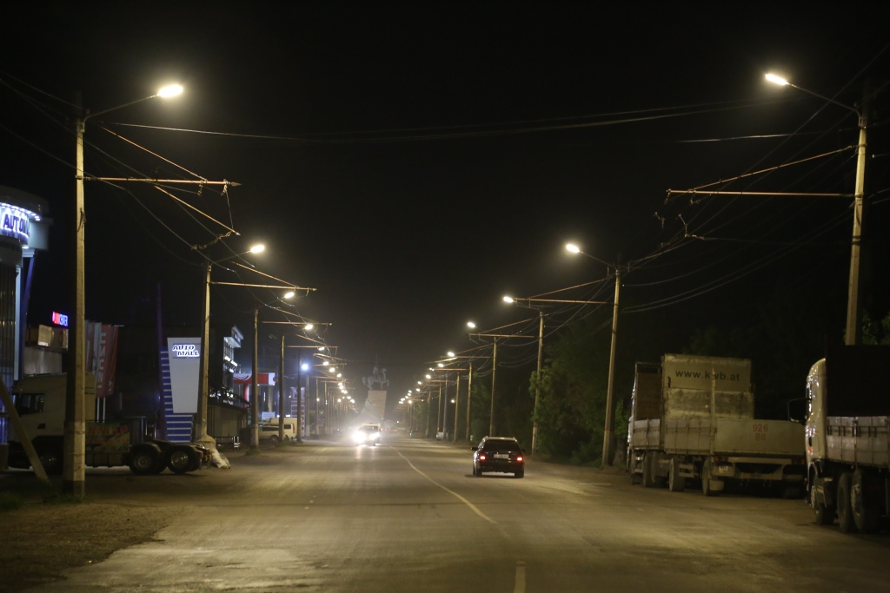
Т. Касымбеков къчъс\

Slide 10
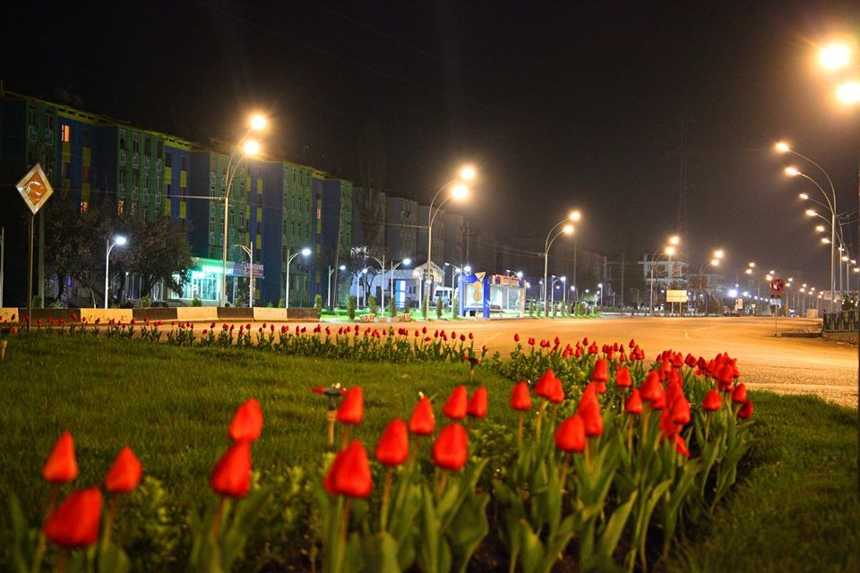
А. Осмонов къчъс\ реконструкциядан кийин

Slide 11
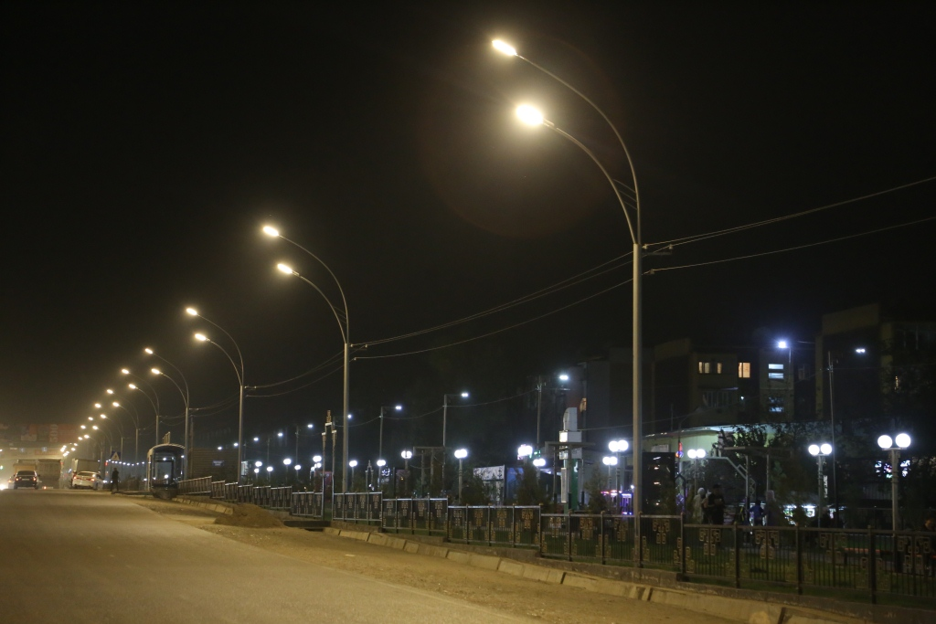
А. Осмонов

Slide 12
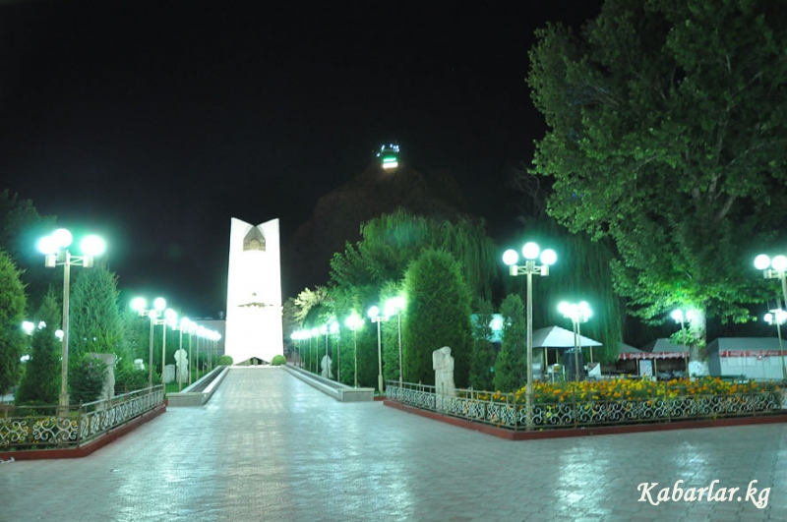
Алымбек Датка атындагы сейил багынын жарыктандыруусу реконструкциядан кийин

Slide 13
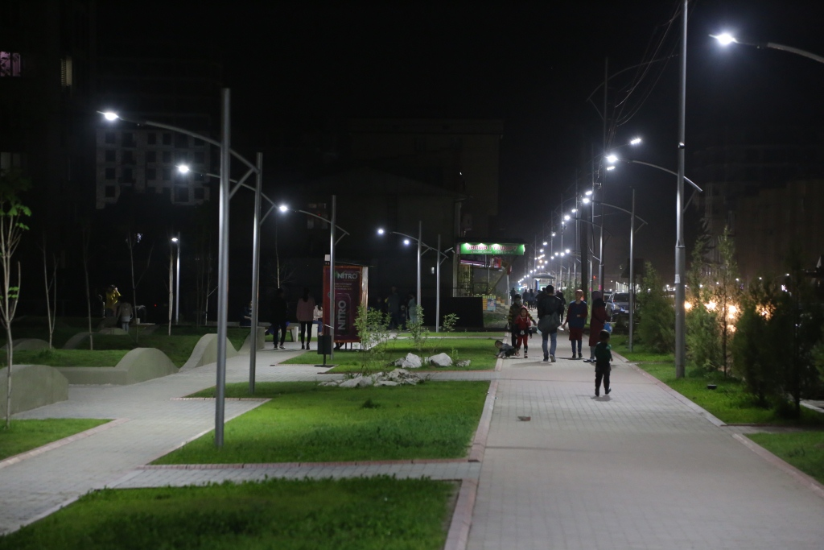
А. Осмонов къчъс\ндъг\ Акниет сейил багы

Slide 14
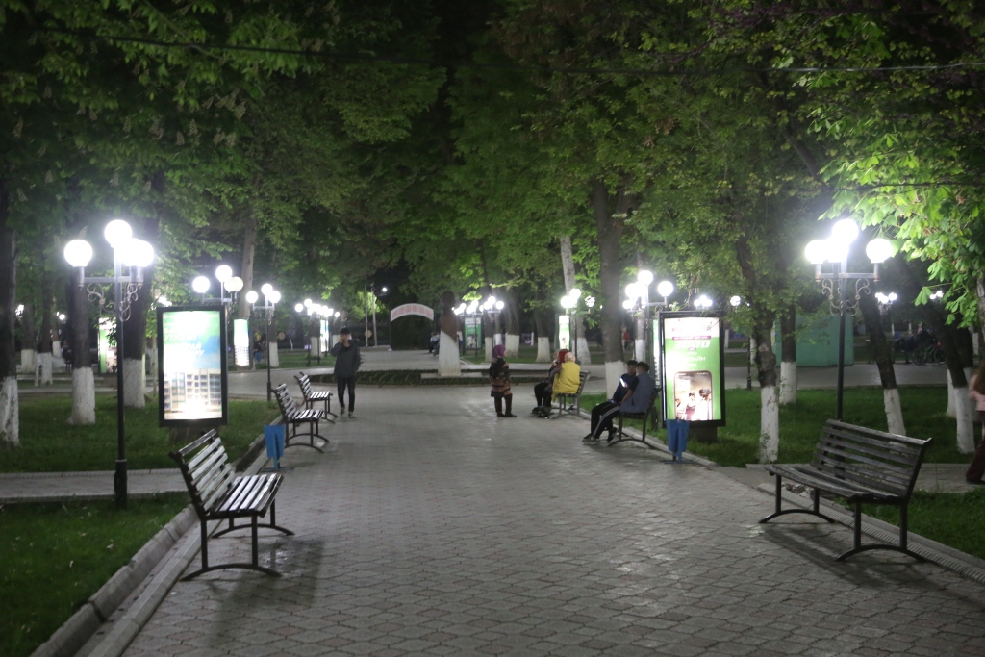
Сулайман-Тоо кичи районундагы Ата т\рк сейил багы

Slide 15
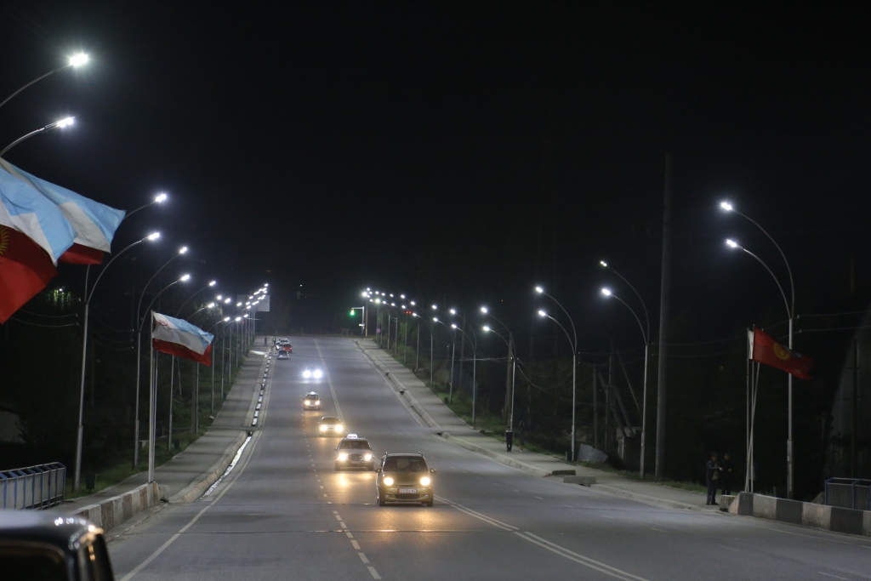
С. Вахапова атындагы къчъ

Slide 16
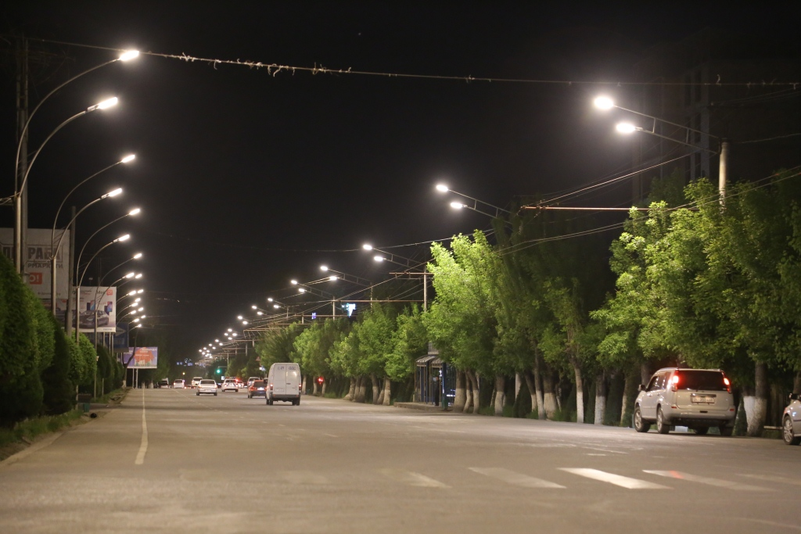
В. Ленин къчъс\

Slide 17
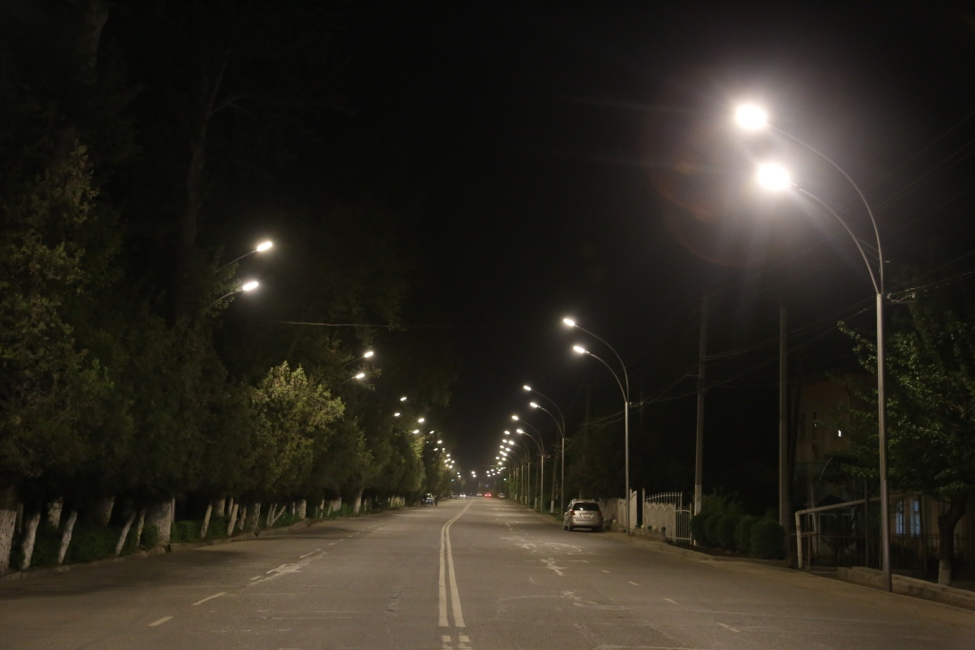

Slide 18
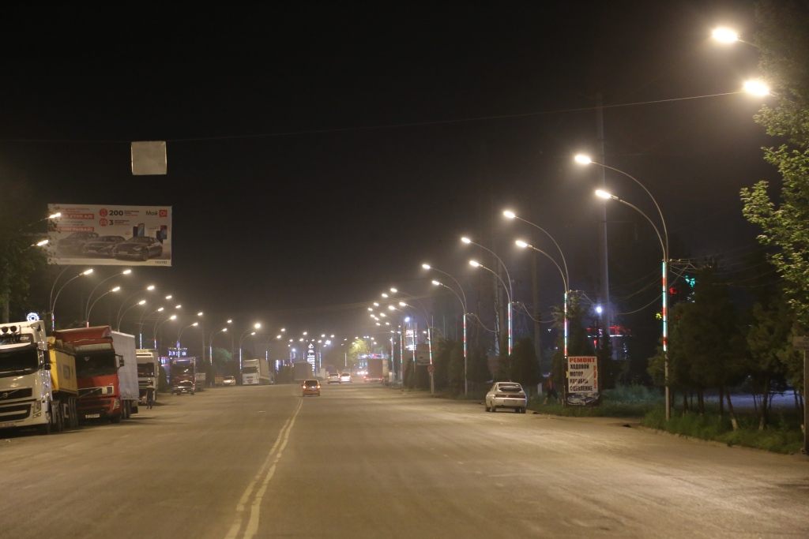
И. Раззаков къчъс\

Slide 19
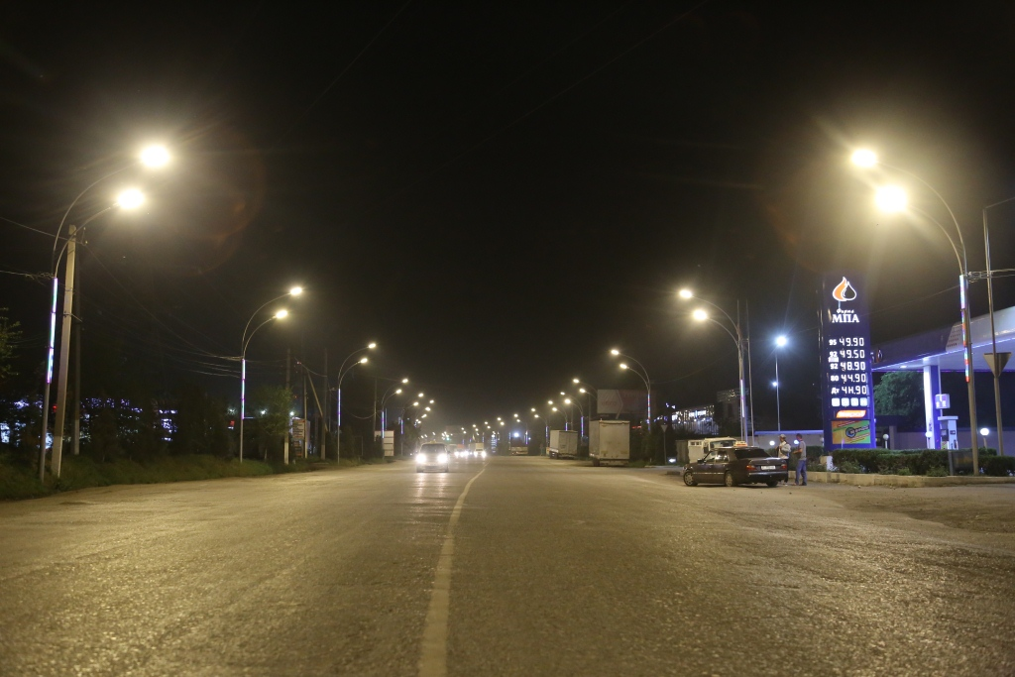

Slide 20
Ишкана б\г\нк\ к\ндъ
«Ошсвет» муниципалдык ишканасы, б\г\нк\ к\нгъ (01.04.2021ж.) 352,525 км жол, 584,905 км электр энергиясын ъткър\\ч\ линияларды (ЭЭОЛ), 14 110 (11 987 + 2 123) даана чырактарды, 2 955 даана плафондорду, 335 даана башкаруу щиттерин (БЩ) жана башка жабдыктарды тейлейт.
Жалпысы болуп 17 065 даана жарык точкаларды жана 335 даана башкаруу щиттерин тейлейт.

